Slide 2
Weerwoord

Slide 8
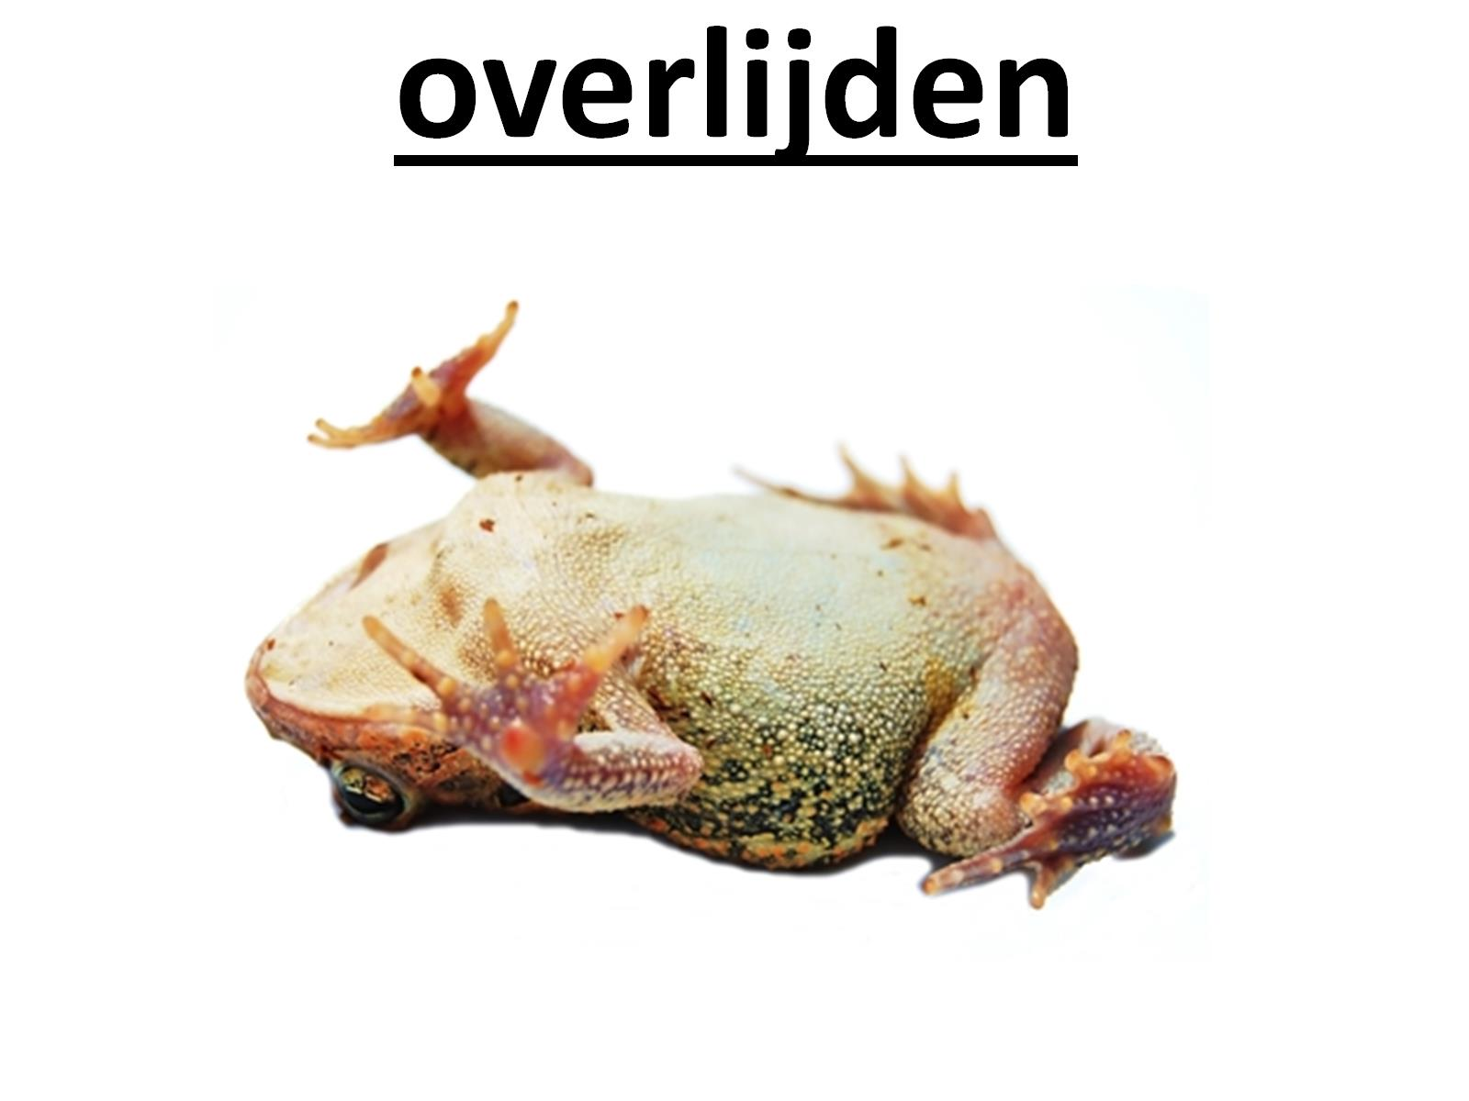

Slide 9
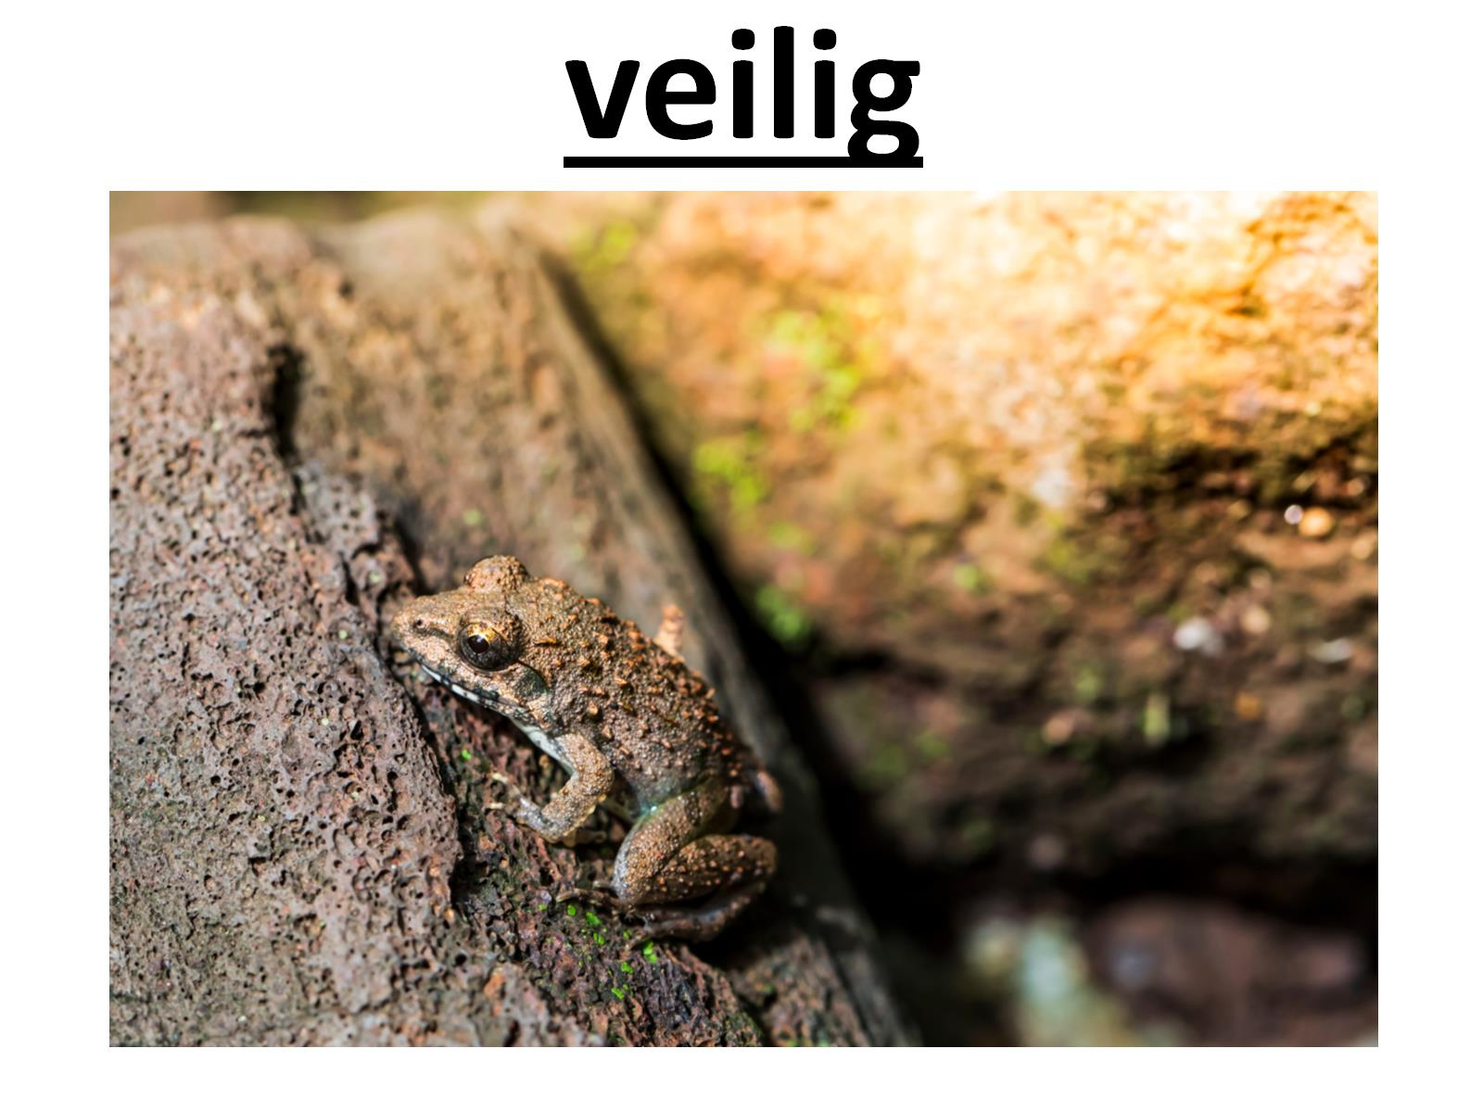

Slide 10
Op de woordmuur:

